Slide 1



مَلْزَمَةُ مَهاراتِ اللُّغَةِ العَرَبِيَّةِ
لِلصَّفِّ الثَّامِنِ - اَلْفَصْلُ الدِّراسِيُّ الثَّانِي
رِحْلَةٌ مُمْتِعَةٌ في عالَمِ النَّحْوِ وَالبَلاغَةِ
إعداد المعلمة
ولاء محمد عبدالرازق

Slide 2








ضَمائِرُ الجَرِّ المـُـتَّصِلَةُ
هِيَ ضَمائِرُ تَتَّصِلُ بِـ (الاِسْمِ) أَوْ (حَرْفِ الجَرِّ)، وَتُجْمَعُ في كَلِمَةِ "ناهيك":
ـه (الغَيْبَة)
ـكَ (الخِطاب)
نا (المـُـتَكَلِّمين)
ـي (المـُـتَكَلِّم)
كِتابُـهُ
مِنْـهُ
كِتابُـكَ
إِلَيْـكَ
كِتابِـي
عَنِّـي
كِتابُـنا
عَلَيْـنا

Slide 3

تَدريباتُ الضَّمائِرِ
01
✏️ حَدِّدي الضَّميرَ وَإِعْرابَهُ:
1. "سَلَّمْتُ عَلَيْكَ في المـَـدْرَسَةِ."
- الضَّمير: ( ..... ) | إِعْرابُه: ( .................... )
القامِعَةُ: الضَّميرُ بَعْدَ الاِسْمِ مُضافٌ إِلَيْه، وَبَعْدَ الحَرْفِ اسْمٌ مَجْرورٌ.
2. "هَذا قَلَمي الجَميلُ."
- الضَّمير: ( ..... ) | إِعْرابُه: ( .................... )

Slide 4
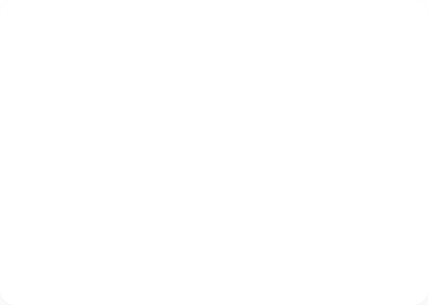

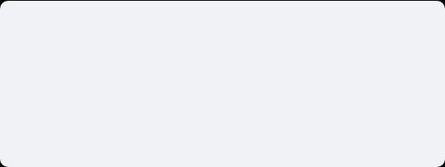
التَّرْكيبُ الإِضافِيُّ
مُضاف + مُضاف إِلَيْه
هُوَ ضَمُّ اسْمٍ إِلى اسْمٍ آخَرَ لِيُفيدَ التَّعْريفَ أَوْ التَّخْصيصَ.
مِثال: "نورُ العِلْمِ يَهْدينا."
- نور: مُضاف (حَسَبَ المـَـوْقِعِ).
- العِلْمِ: مُضاف إِلَيْهِ مَجْرورٌ.

Slide 5
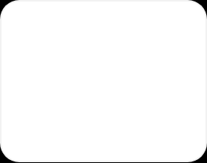
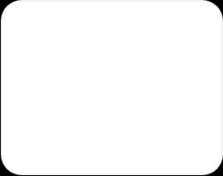

أَدَواتُ نَصْبِ الفِعْلِ المـُـضارِعِ
يُنْصَبُ المـُـضارِعُ إِذا سَبَقَتْهُ:
لام التَّعْليل
كَيْ
لَنْ
أَنْ
أَقْرَأُ لِأَسْتَفيدَ
تَعَلَّمْ كَيْ تَنْجَحَ
لَنْ يَرْسُبَ المـُـجِدُّ
يَجِبُ أَنْ نَجْتَهِدَ
تَمْرين: اضْبِطي الفِعْلَ (يَضيع): "لَنْ ......... حَقٌّ وَراءَهُ مُطالِبٌ."

Slide 6
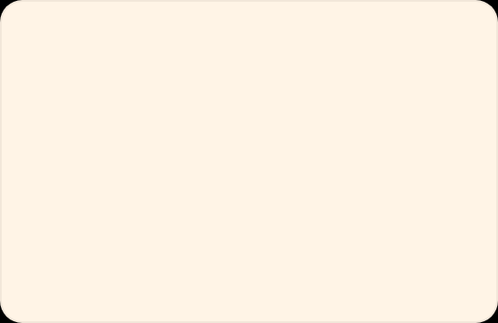



أَدَواتُ جَزْمِ الفِعْلِ المـُـضارِعِ
لا النَّاهِيَة
لَمْ
تُفيدُ طَلَبَ الكَفِّ عَنْ الفِعْلِ.
مِثال: لا تُؤَجِّلْ عَمَلَكَ.
تُفيدُ النَّفْيَ في الماضي.
مِثال: لَمْ يُقَصِّرْ الطَّالِبُ.
عَلامَةُ الجَزْمِ الأَصْلِيَّةُ هِيَ: (السُّكونُ ◌ْ)

Slide 7

قِسْمُ البَلاغَةِ العَرَبِيَّةِ
التَّشْبيهُ وَالِاسْتِعارَةُ

Slide 8
أَنْواعُ التَّشْبيهِ
النَّوْعُ | الأَرْكانُ المـُـتَوَفِّرَةُ | المِثالُ
المـُـفَصَّلُ | الأَرْبَعَةُ كُلُّها | الجُنْدِيُّ كَالأَسَدِ في الشَّجاعَةِ
المـُـجْمَلُ | حَذْفُ الأَداةِ أَوْ وَجْهِ الشَّبَهِ | الجُنْدِيُّ كَالأَسَدِ
المـُـؤَكَّدُ | حَذْفُ الأَداةِ فَقَطْ | الجُنْدِيُّ أَسَدٌ في الشَّجاعَةِ
البَليغُ | حَذْفُ الأَداةِ وَوَجْهِ الشَّبَهِ | الجُنْدِيُّ أَسَدٌ

Slide 9


الِاسْتِعارَةُ المـَـكْنِيَّةُ
شَرْحٌ مُبَسَّطٌ:
هِيَ تَشْبيهٌ حُذِفَ مِنْهُ (المـُـشَبَّهُ بِه) وَبَقِيَتْ صِفَةٌ تَدُلُّ عَلَيْه.
مِثال: "ضَحِكَتْ الأَرْضُ."
- شَبَّهْنا الأَرْضَ (مُشَبَّه) بِإِنْسانٍ (مُشَبَّه بِه مَحْذوف).
- القَرينَةُ: "ضَحِكَتْ" (صِفَةٌ لِلإِنْسانِ).

Slide 10
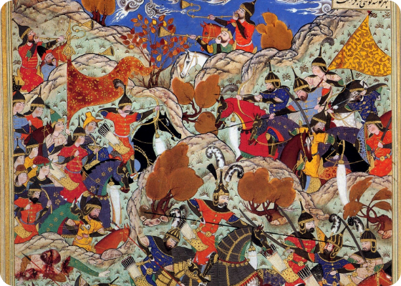

الِاسْتِعارَةُ التَّصْريحِيَّةُ
شَرْحٌ مُبَسَّطٌ:
هِيَ أَنْ نَحْذِفَ (المـُـشَبَّه) وَنُصَرِّحَ بِلَفْظِ (المـُـشَبَّه بِه).
مِثال: "أَخْرَجَنا اللَّهُ مِنْ الظُّلُماتِ إِلى النُّورِ."
- الظُّلُمات: (مُشَبَّه بِه) لِلْكُفْرِ (مُشَبَّه مَحْذوف).
- النُّور: (مُشَبَّه بِه) لِلإِيمانِ (مُشَبَّه مَحْذوف).

Slide 11
اِخْتَبِري نَفْسَكِ
حَدِّدي المـَـهارَةَ المـُـسْتَخْدَمَةَ في الجُمَلِ الآتِيَةِ:
الجُمْلَةُ | المـَـهارَةُ | السَّبَبُ
طارَ الخَبَرُ في المـَـدينَةِ | اسْتِعارَةٌ مَكْنِيَّةٌ | شَبَّهَ الخَبَرَ بِطائِرٍ يَطيرُ
لا تَهْجُرْ كِتابَ اللَّهِ | جَزْمُ المـُـضارِعِ | سَبَقَتْهُ (لا) النَّاهِيَةُ
نَسيمُ البَحْرِ عليلٌ | تَرْكيبٌ إِضافِيٌّ | نَسيمُ (مُضاف) / البَحْرِ (مُضاف إِلَيْه)

Slide 12

بِالتَّوْفيقِ يا أَميراتِ العَرَبِيَّةِ!
أَتَمَنَّى لَكُنَّ رِحْلَةً تَعْليمِيَّةً مُوفَّقَةً.
مُعَلِّمَتُكُنَّ المـُـحِبَّةُ
ولاء محمد عبدالرازق

